Slide 1
Projeto para Semáforos

Slide 2
Contextualização do Projeto
O projeto tem a intenção de reduzir o perigo nas ruas durante os horários onde o movimento é muito mais reduzido, como nas madrugadas e no período noturno.

Slide 3
Entre 0 e 6h, foram registrados 620 ocorrências entre janeiro do ano passado e outubro deste ano, de acordo com a Secretaria da Segurança Pública. O horário da noite é o segundo mais violento com 545 furtos e roubos, das 21h até a meia-noite. Os casos de assaltos a passageiros não foram considerados. O levantamento considerou 2.049 boletins de ocorrência.
Fonte:https://g1.globo.com/sp/sao-paulo/noticia/2019/11/26/madrugada-e-o-horario-com-mais-assaltos-e-furtos-aos-motoristas-de-aplicativos-em-sp-grajau-e-o-bairro-mais-perigoso-na-capital.ghtml

Slide 4
Em relação aos carros, a recomendação do Consultor de Segurança de Ribeirão que deu entrevista para o G1, Guelfo Pescuma foi de reduzir a velocidade quando estiver se aproximando e levantar o vidro.
Fonte: http://g1.globo.com/sp/campinas-regiao/bom-dia-cidade/videos/t/edicoes/v/numero-de-assaltos-em-semaforos-aumenta-em-ribeirao-preto/7931556/

Slide 5




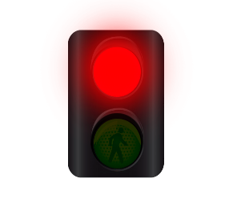
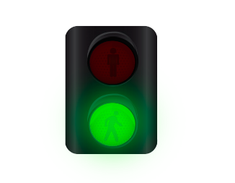
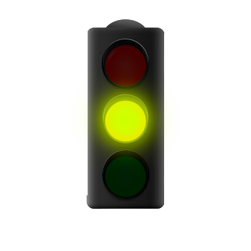
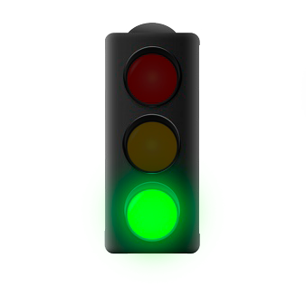
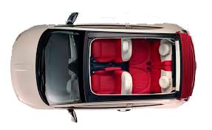
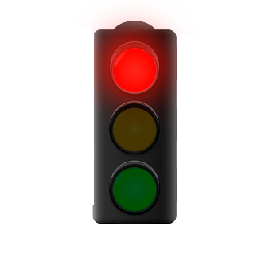
3
2
1
4
1 - O semáforo pede a informação do farol de pedestres para captar a presença de algum pedestre.
2 - O sensor localiza a presença de algum pedestre, caso haja, o farol fecha.
3 - O pedestre pode atravessar com segurança.
4 - Caso não haja algum pedestre o farol se mantém aberto e o carro está liberado para passagem.

